Slide 1
Wszystkie zwierzęta mają prawo żyć

Slide 2
Zwierzęta mają prawo do opieki i ochrony

Slide 3
Dbanie o czystość i higienę zwierząt

Slide 4
Zapewnianie pożywienia

Slide 5
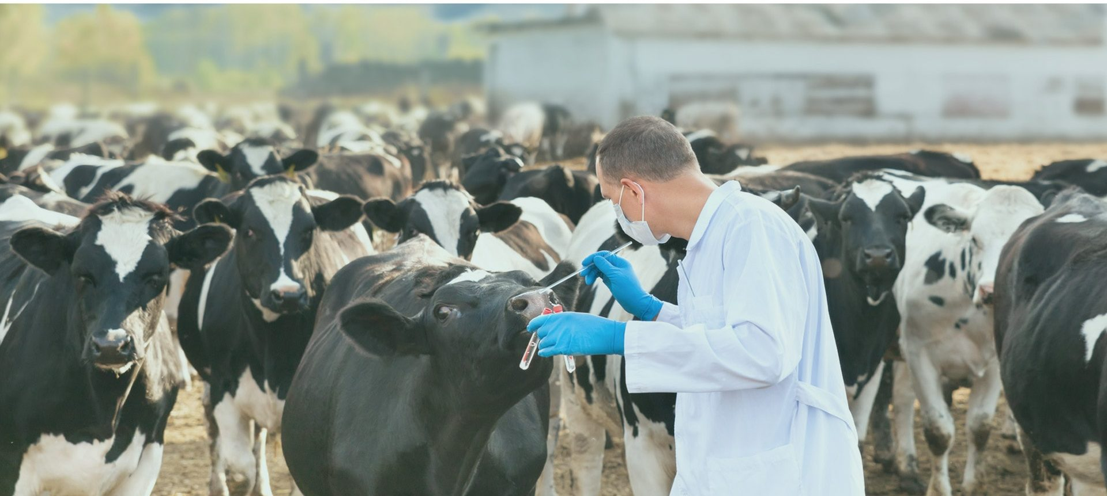
Zapewnienie opieki weterynarza, dbanie o zdrowie zwierząt

Slide 6
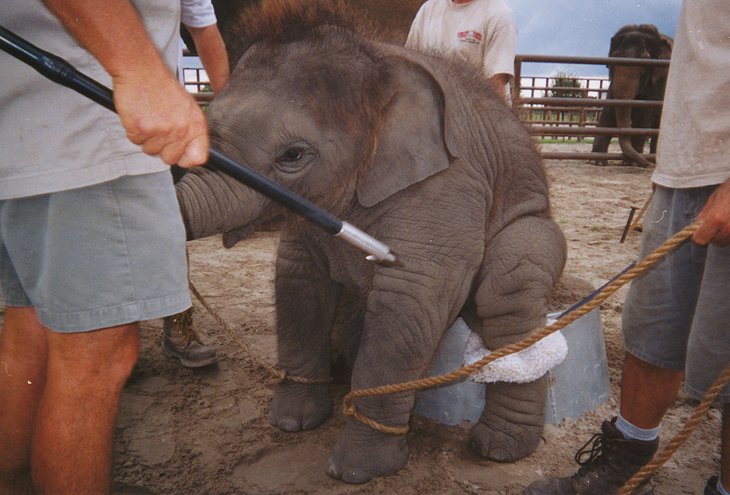
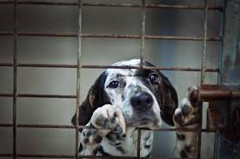
Zwierzę to nie rzecz!
Żadne zwierzę nie może być przedmiotem znęcania się i okrucieństwa

